Slide 1
三小项目
终期答辩
程序代码相似度检测方法研究及应用
导师
陈斌全
答辩人
黄鑫

Slide 2
PART
1
选题背景
研究意义
抄袭手段

Slide 3
1
研究意义
33%的同学承认曾经抄袭
1996年—2006年发现存在1%-10%比例抄袭
33%
10%
学生上机
软件产品的抄袭

Slide 4
1
抄袭手段
修改注释、空白行；
重新排版；
标识符重命名；
代码块重排序；
代码块内语句重排序；
常量替换；
改变表达式中的操作符或者操作数顺序；
改变数据类型；
增加冗余的语句或者变量；
表达式拆分；
控制结构的等价替换。

Slide 5
PART
2
研究综述
常用方法
算法比较

Slide 6
2
常用方法
基于树型结构的检测
基于图的检测
基于结构度量的抄袭检测
基于串的检测
基于标识符的检测
基于度量值的检测

Slide 7
2
算法比较
解决字符串匹配问题的随机算法。平均时间复杂度接近线性，在实际应用中往往比朴素算法快很多。
Rabin-Karp算法
KMP算法
文本串无需回溯，相比较于朴素算法，它是一种效率较高的精确匹配算法
levenshtein距离算法通常用于句子的快速模糊匹配领域，但是规定的操作不够灵活，也没有考虑语句的同义替换。
levenshtein距离
LCS算法
但是其不能检测代码块重排抄袭
RKP-GST算法
较LCS算法来说可以保证无需严格有序，但是算法的时空成本较高。

Slide 8
PART
3
研究成果
页面形式
软件形式

Slide 9
3
页面形式
输入用户名
文件选择
作业提交

Slide 10
3
软件形式
主界面
实现类似于UltraCompare功能，高亮匹配成功的文本
根据文本比较的结果，最后以饼图的形式显示
程序退出

Slide 11
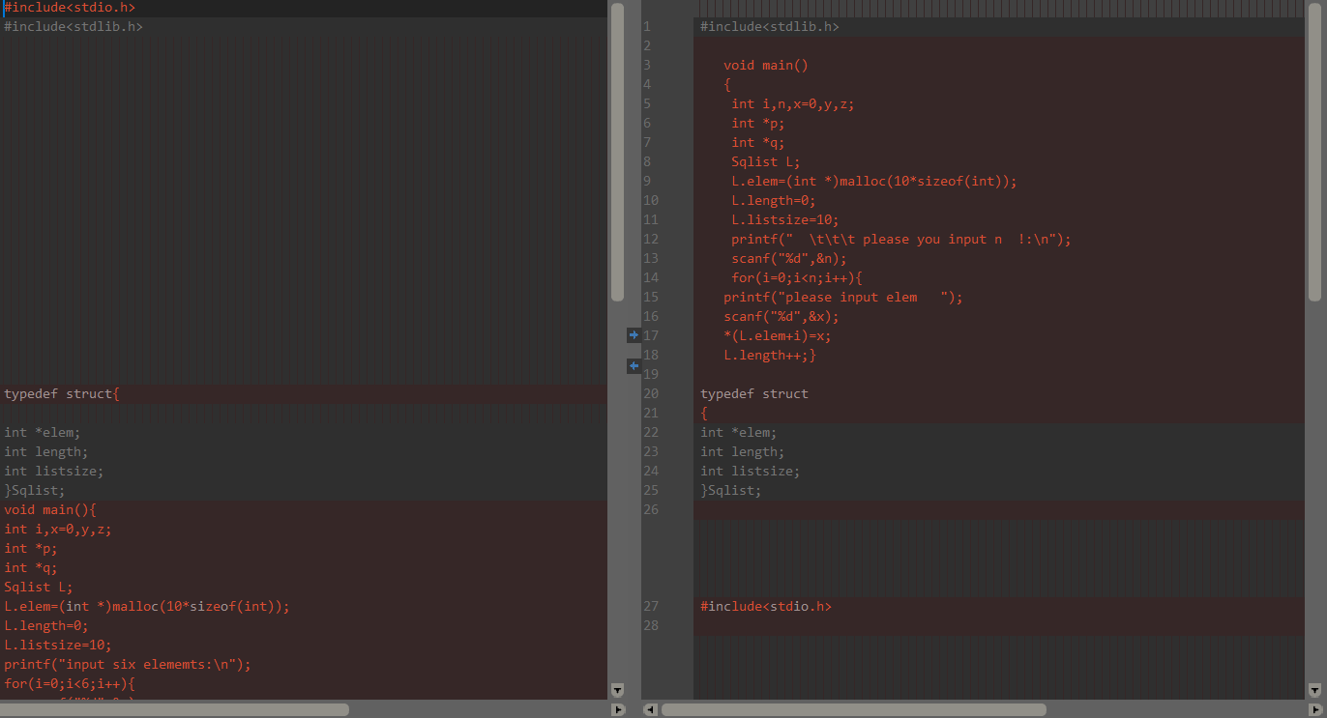
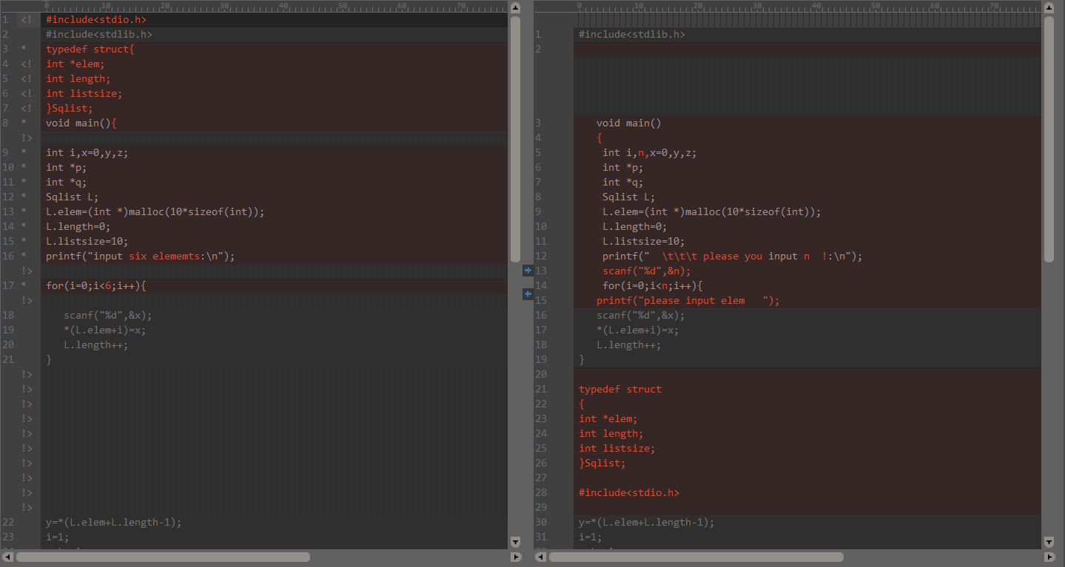
3
软件形式
UltraCompare实验
将typedef struct“{”的大括号单独成行

Slide 12
3
软件形式
代码比较详细
选择文件后会显示选择的文件名称
红色字体为匹配成功的语句
黑色字体或
“-_-_-” 标记为匹配不成功的语句
显示比较结果
程序退出

Slide 13
3
软件形式
图表查看结果
选择文件
查看详细信息
提供更新功能
根据选择的文件显示
动态饼图
程序退出

Slide 14
PART
4
不足之处
未来展望

Slide 15
4
不足之处&未来展望
相似度精确度提高
阈值的选取
语义检测
……
时间有限
获取程序大致执行过程，再结合LCS算法进行匹配
……
未来展望

Slide 16
END
THANK
YOU!

